Slide 1
শুভেচ্ছা সবাই কে

Slide 2
পরিচিতি
রেজাউল করিম চৌধুরী
বি,এস সি বি,এড
সহকারি শিক্ষক (গনিত)
মির্জারহাট উচ্চ বিদ্যালয়
ফটিকছড়ি, চট্রগ্রাম।
E-mail: karim68062@gmail.com

Slide 3
পাঠ পরিচিতি
বিষয়ঃ বিজ্ঞান
শ্রেণীঃ ৬ষ্ঠ
অধ্যায়ঃ দ্বিতীয়
সময়ঃ ৫০ মিনিট
পাট- ১

Slide 4
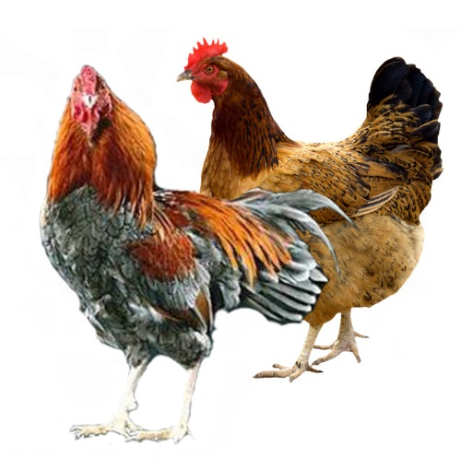
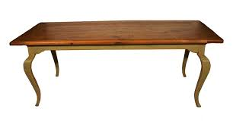
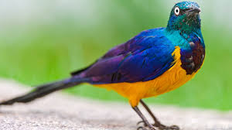
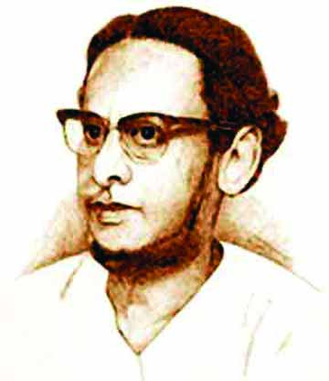
নিচের ছবিগুলো দেখ ও চিন্তা কর
মোরুগ
টেবিল
পাখি
মানুষ

Slide 5
আজকের পাঠ
জীবের বৈশিষ্ট্য

Slide 6
শিখনফল
এই পাঠ শেষে শিক্ষার্থীরা--
জীব কাকে বলে তা বলতে পারবে।
জীব ও জড়ের মধে পার্থক্য করতে পারবে।
জীবের প্রধান বৈশিষ্ট্য ব্যাখা করতে পারবে।

Slide 7
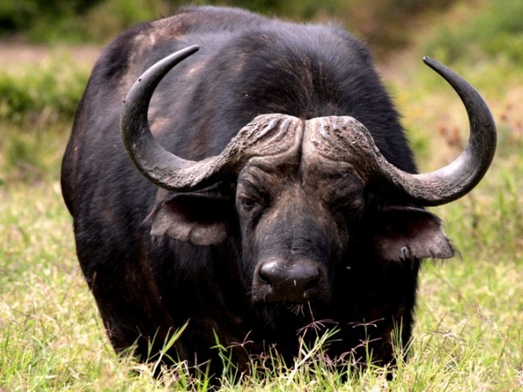
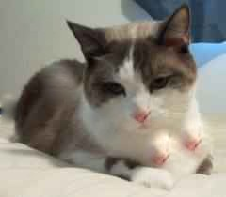
নিচের ছবিগুলো দেখ ও চিন্তা কর
মহিষ
বিড়াল

Slide 8
একক কাজ
জীব কাকে বলে?

Slide 9
সমাধান
আমাদের চারিদিকে ছড়িয়ে ছিটিয়ে আছে বিভিন্ন ধরনের বস্তু। এই বস্তুগুলোর মধ্যে যারা চলাফিরা করত পারে,বৃদ্ধি পায় এবং বংশ বিস্তার করতে পারে তাদেরকে জীব বলে।

Slide 10
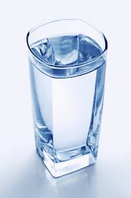
নিচের ছবিগুলো দেখ ও চিন্তা কর
চেয়ার
হাতি
বাটি
হরিণ

Slide 11
জোড়ায় কাজ
জোড় ও জীবের মধ্যে পার্থক্য লিখ

Slide 12
সমাধান
জোড় ও জীবের মধ্যে পার্থক্য
জীব খাদ্য গ্রহণ করে।
জীব বংশ বিস্তার করে।
জীব চলাফিরা করে।
জড় খাদ্য গ্রহণ করে না।
জড় বংশ বিস্তার করে না।
জড় চলাফিরা করে না।

Slide 13
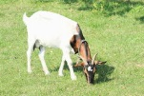
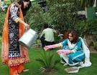
নিচের ছবিগুলো দেখ ও চিন্তা কর

Slide 14
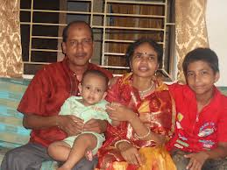
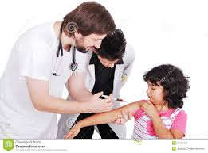
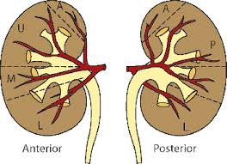

Slide 15
দলিয় কাজ
একটি জীবের কি কি বৈশিষ্ট্য আছে তা উল্লেখ কর।

Slide 16
সমাধান
চলনঃ জীব নিজের ইচ্ছায় নড়াচড়া করতে পারে।
পুষ্টিঃ প্রতিটি জীবই খাদ্য গ্রহণ করে জীবন ধারণ করে।
প্রজননঃ প্রতিটি জীবই বংশবৃদ্ধি করতে পারে।
রেচনঃ প্রতিটি জীব তার দেহে উৎপাদিত বর্জ্য পদার্থ বাইরে বের করে দেয়।
অনুভূতিঃ প্রতিটি জীবই নিজেকে বাঁধ দিলে তা অনুভব করে।
শ্বাস-প্রশ্বাসঃ প্রতিটি জীব জন্মের পর থেকে মৃত্যুর আগ পর্যন্ত শ্বাস গ্রহণ ও ত্যাগ করে।
বৃদ্ধিঃ প্রতিটি জীবই জন্মের পর থেকেই ধীরে ধীরে বৃদ্ধি পেতে থাকে।

Slide 17
মূল্যায়ন
কোনটি প্রণী?
ক
গহতালগাছ
খ
গহআমগাছ
গ
গহজামগাছ
ঘ
গহমশা
কোনটি জড় বস্তু?
ক
গহগরু
খ
গহঘোড়া
গ
গহটেবিল
ঘ
গহছাগল

Slide 18
কোনটি জীব -
(i) মানুষ
(ii) উদ্ভিদ
(iii) টেবিল
নিচের কোনটি সঠিক?
ক
i , ii
i , iii
ii , iii
i , ii , iii
ক
ক
ক

Slide 19
বাড়ির কাজ
সাইকাস একটি নগ্নবীজী উদ্ভিদ ব্যাখা কর।

Slide 20
ধন্যবাদ

